Slide 1




PINGFIN 2026
COREBANK
Anas Boulehfa - Ismaël Moussa - Jordan Van Overberge - Yasmina Bentatou

Slide 2








GROEP 17
WAT KOMT ER AAN BOD?
01
04
Team & Rollen
API-endpoints & Code
02
05
Plan van aanpak
GUI & Test run
03
06
Architectuur & Database
Proces & Retrospectief / Demo

Slide 3
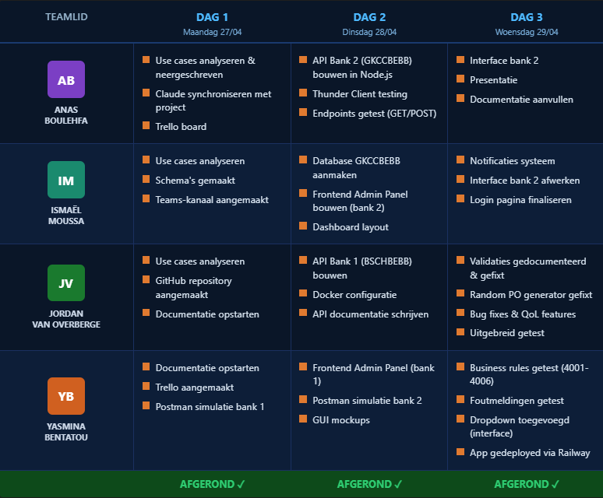
PLAN VAN AANPAK / ROLVERDELING
TECHNISCHE STRATEGIE

Slide 4
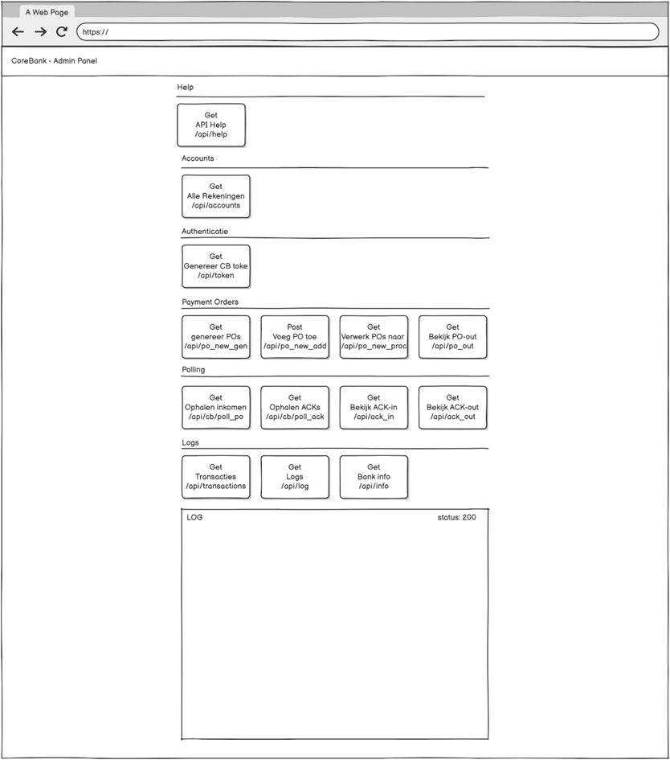
WIREFRAME

Slide 5
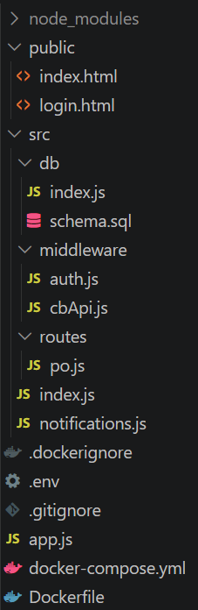
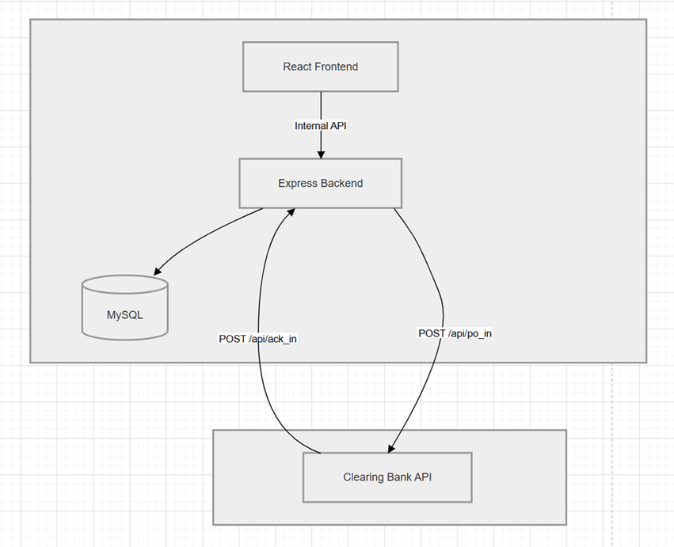
VISUALISATIE EN PROJECTSTRUCTUUR

Slide 6

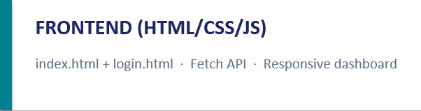

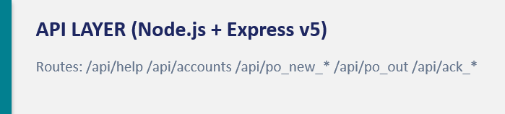
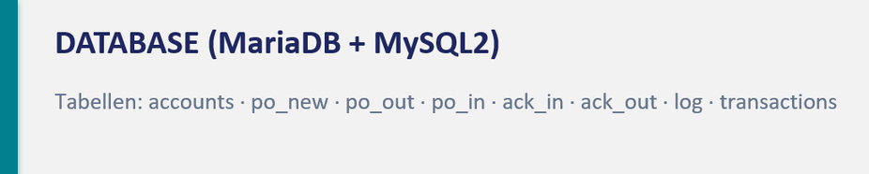
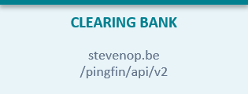
COREBANK
APPLICATIE ARCHITECTUUR

Slide 7

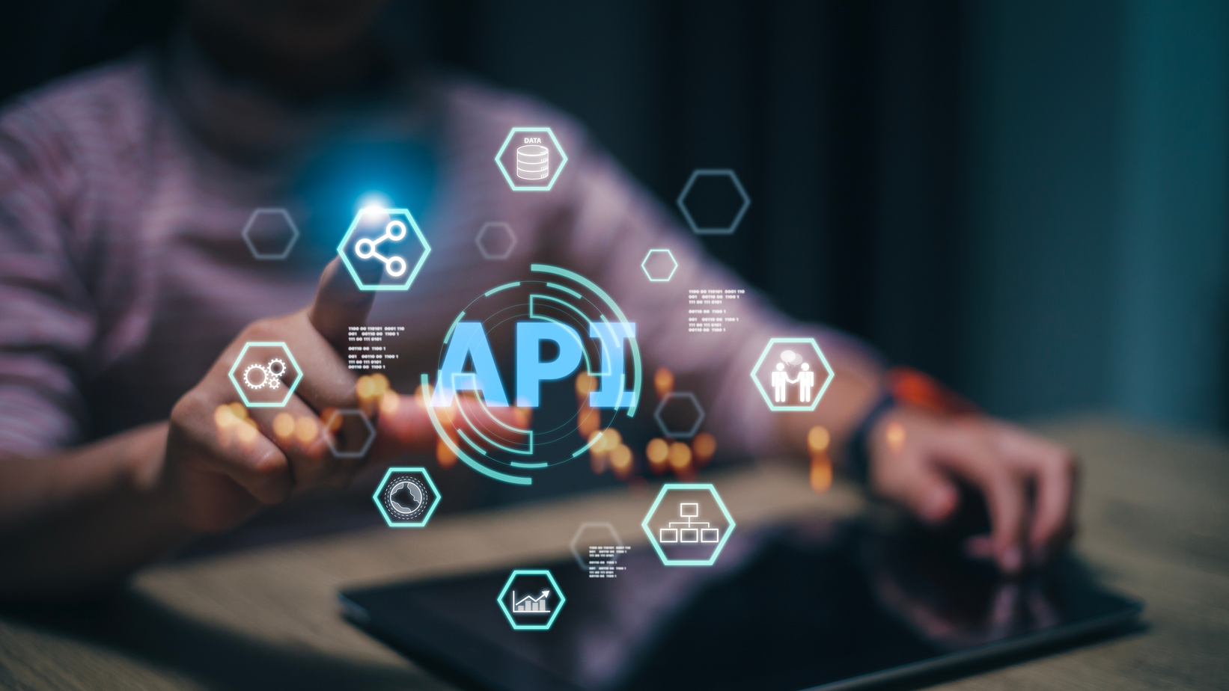
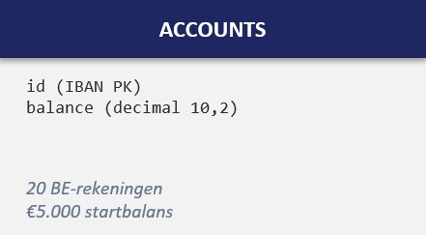
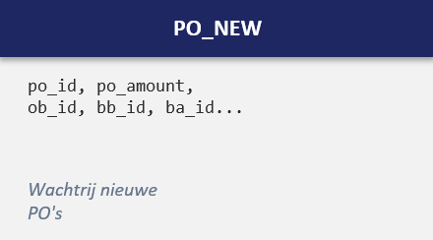
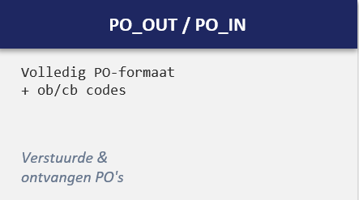
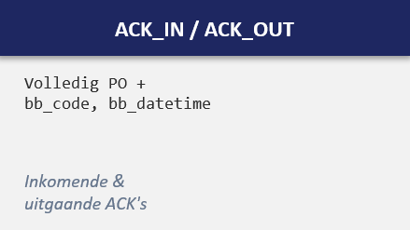
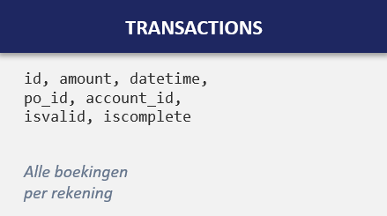
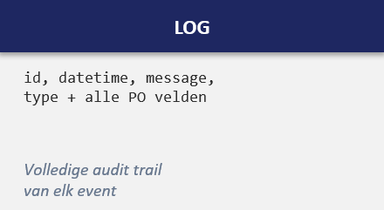
DATABASE STRUCTUUR

Slide 8
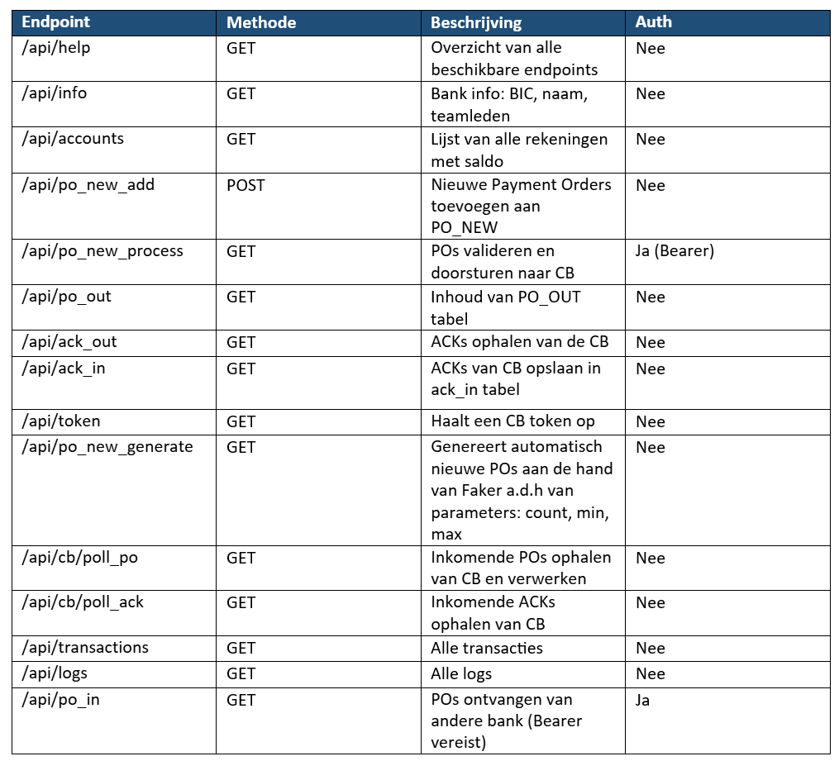
API ENDPOINTS

Slide 9
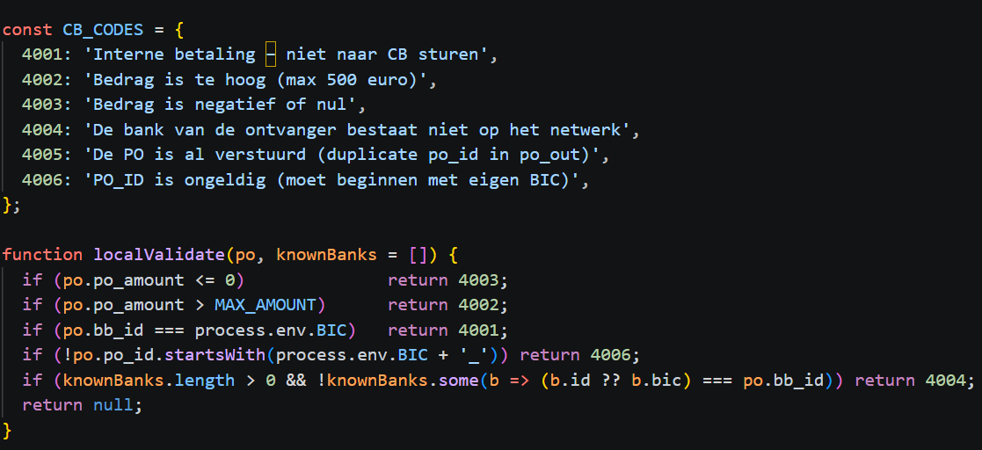
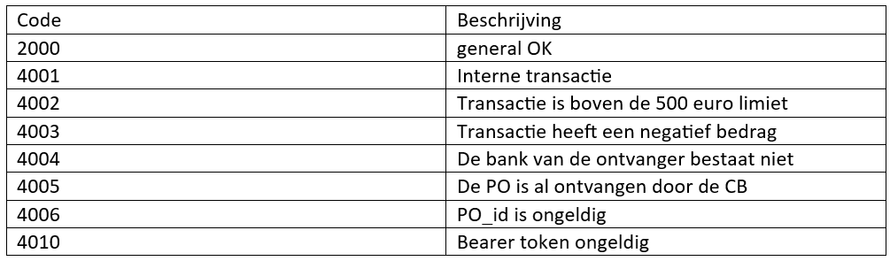
8 codes geïmplementeerd
POs worden eerst zelf verwerkt voor dat ze naar de CB worden gestuurd
Errors worden gelogd in LOG-tabel
Gestandaardiseerde response: ok, status, code, message, data
CODE HIGHLIGHT — VALIDATIE

Slide 10
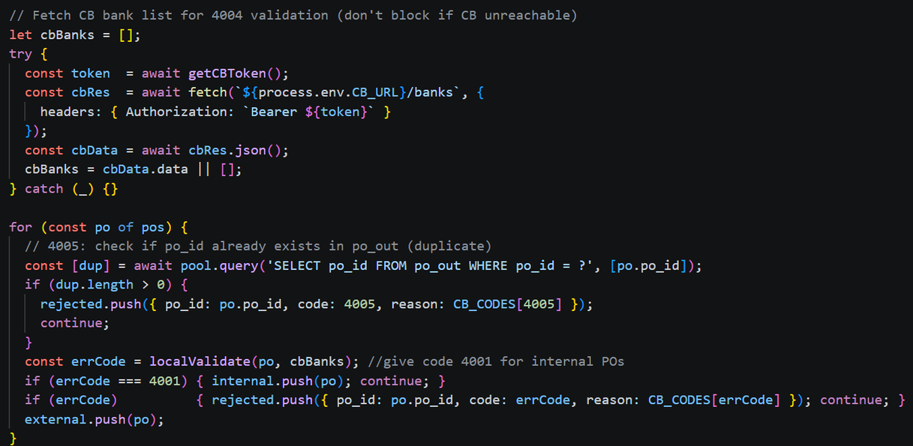
Interne PO (bb_id = eigen BIC) → direct boeking, code 4001
Externe PO → CB API call (POST /api/v2/po_in)
po_id begint altijd met eigen BIC — uniek over het netwerk
Timeout-check: pending TXs > 5 min worden gemarkeerd als invalid
melding systeem bij inkomende PO's en ACK's als auto-pilot aan staat
CODE HIGHLIGHT — VALIDATIE

Slide 11
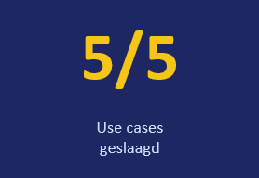
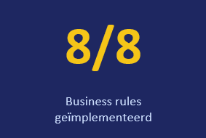
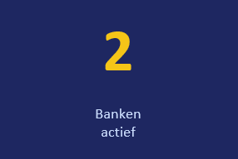
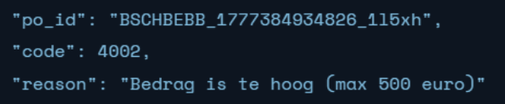

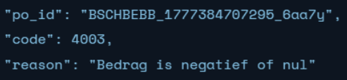

TEST RESULTATEN — DAG 3

Slide 12
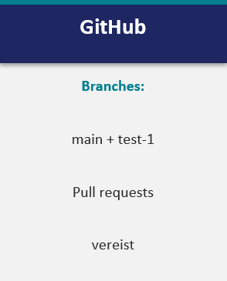
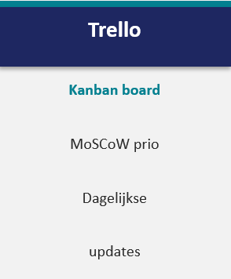
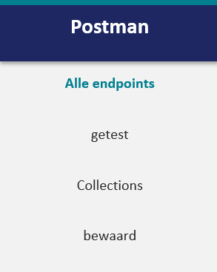
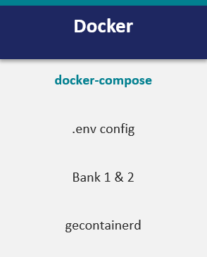

PROCES — TOOLS & SAMENWERKING

Slide 13
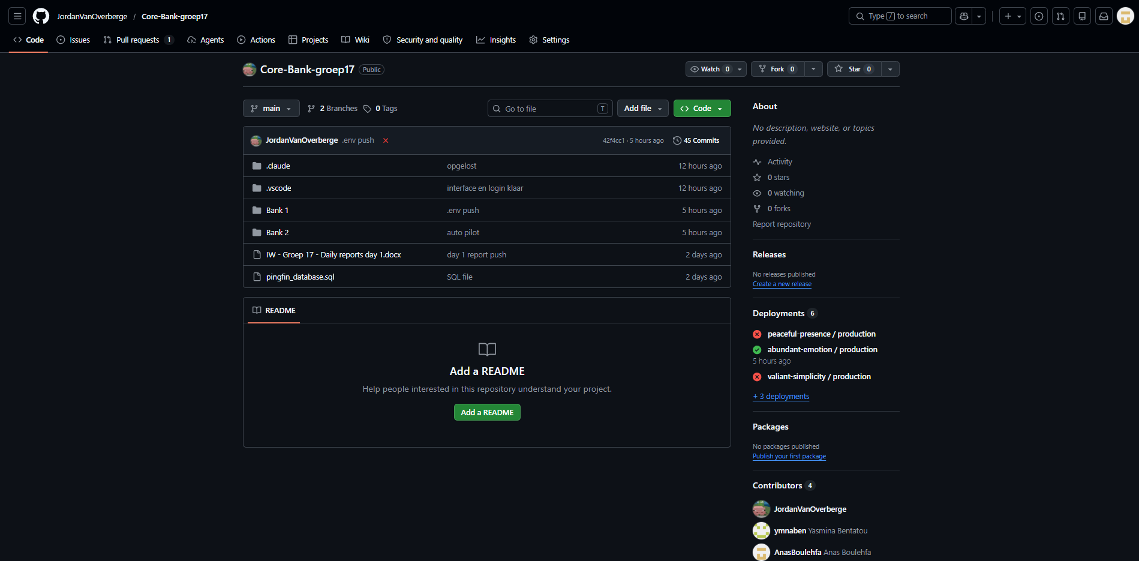
GITHUB

Slide 14
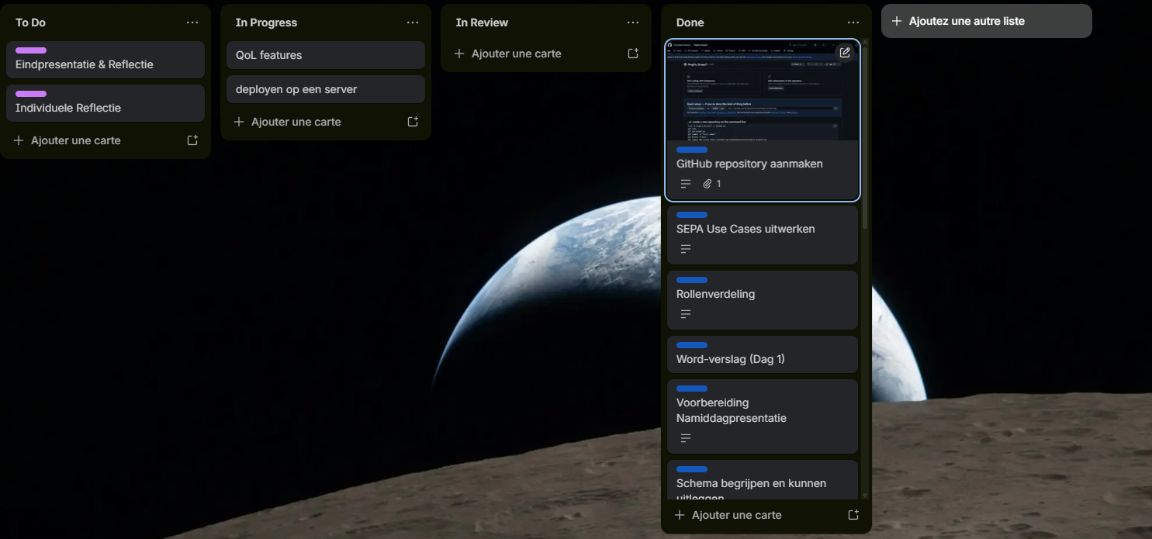
TRELLO

Slide 15
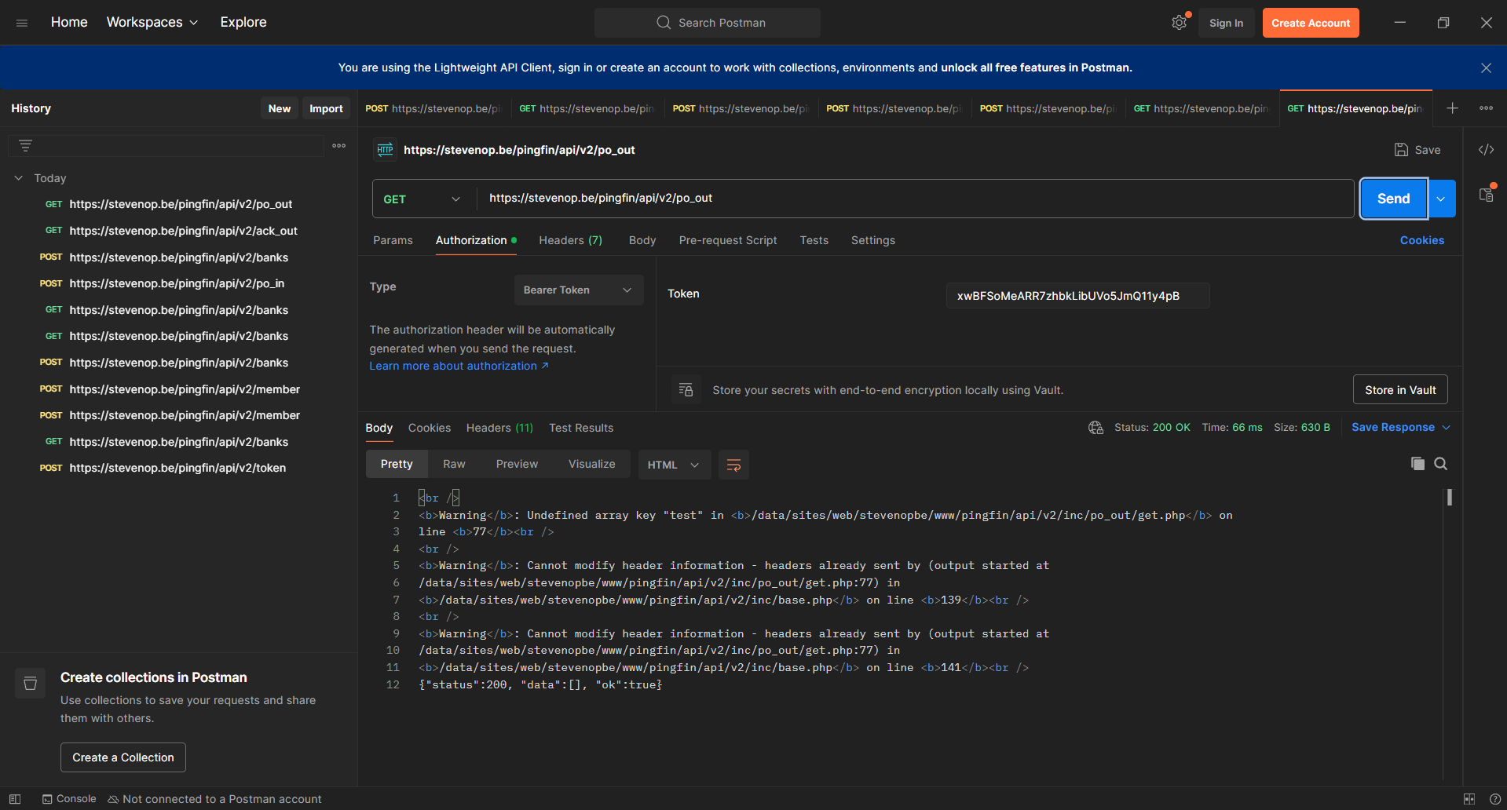
POSTMAN

Slide 16
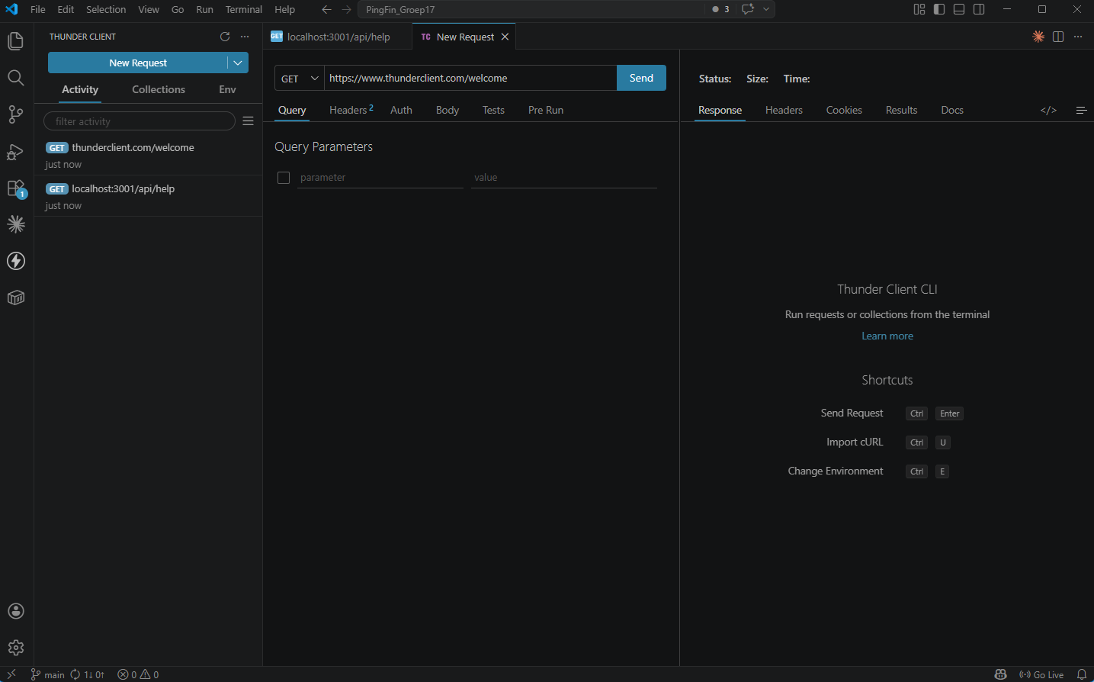
THUNDER CLIENT

Slide 17
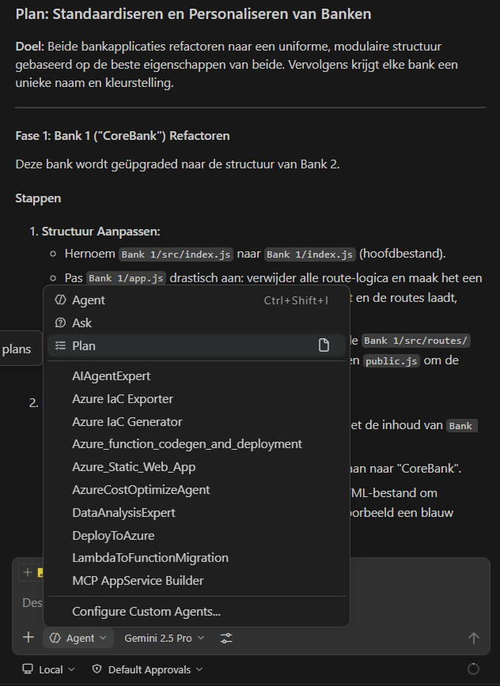
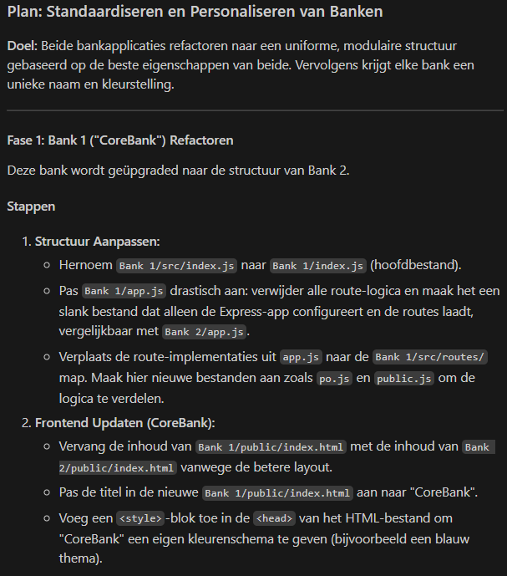
PLAN - VS CODE

Slide 18
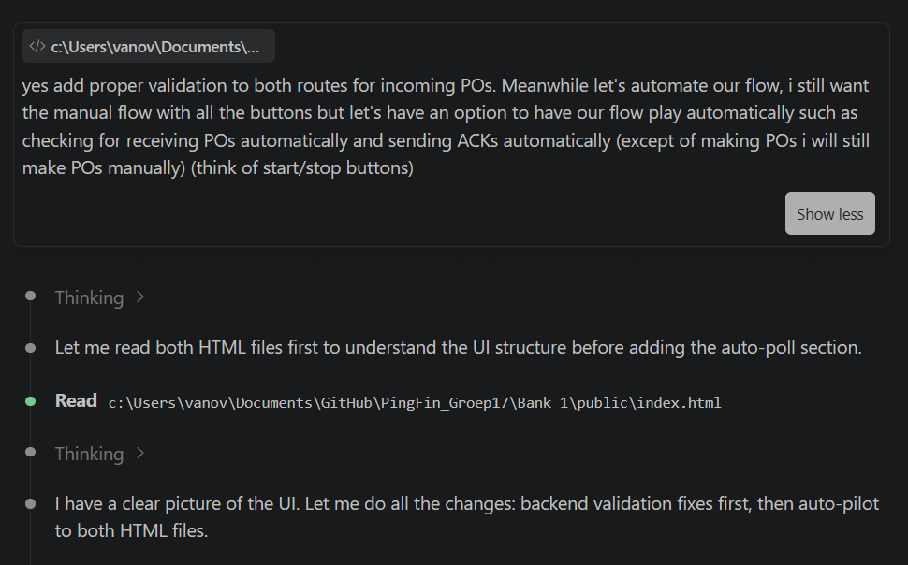
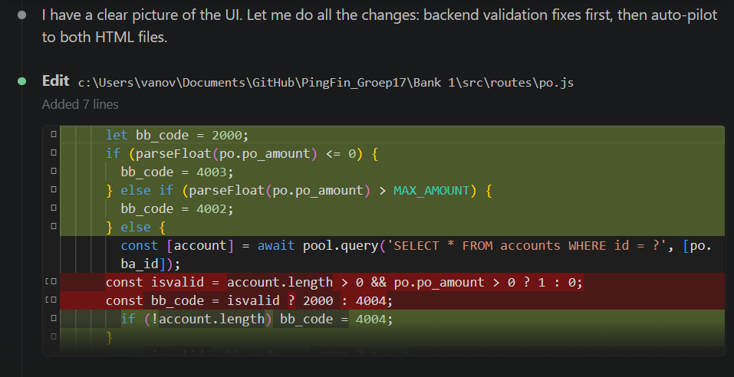
VS CODE AGENT GEBRUIK

Slide 19
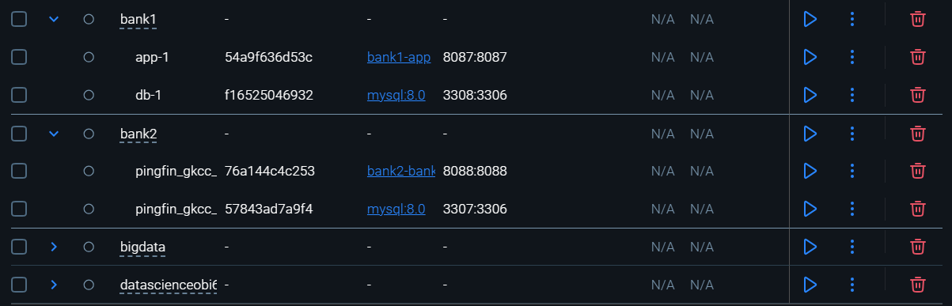
DOCKER

Slide 20
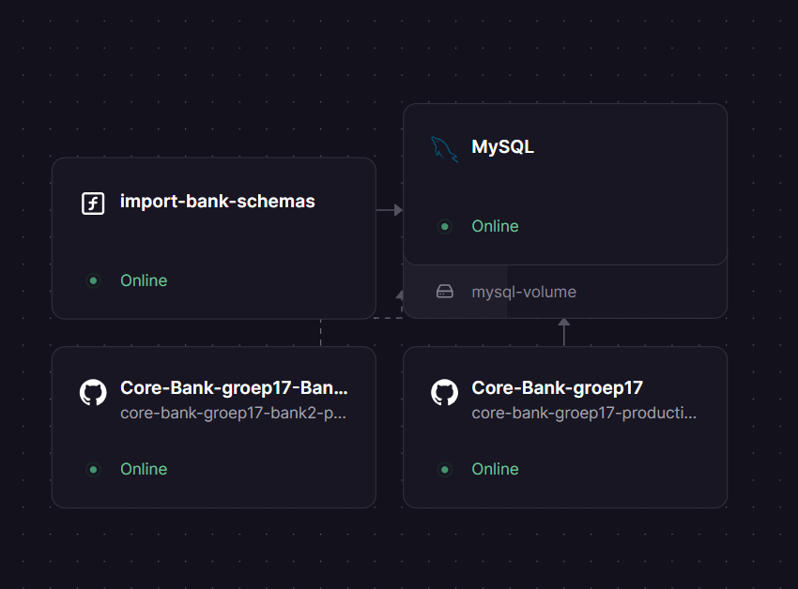
DEPLOYMENT APP VIA RAILWAY

Slide 21
DEMO

Slide 22
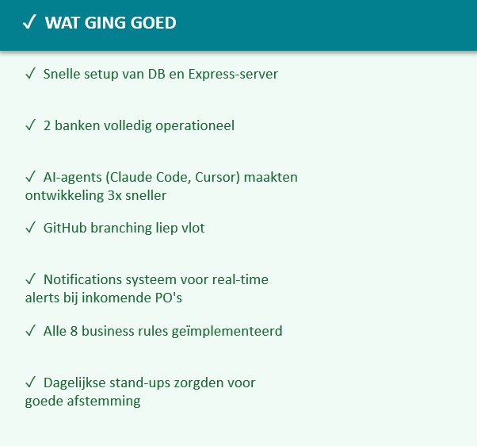
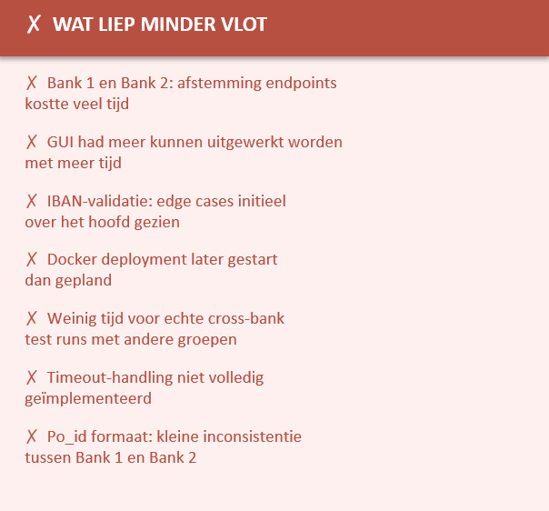
RETROSPECTIEF — WAT GING GOED / MINDER GOED

Slide 23
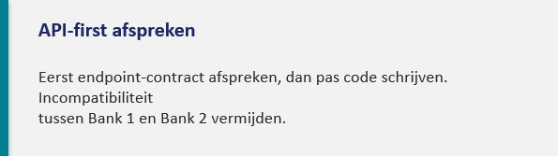
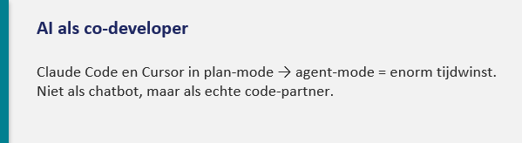
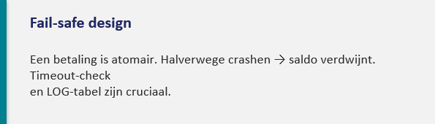
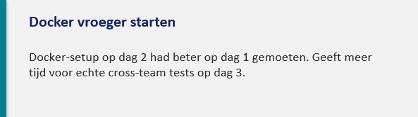
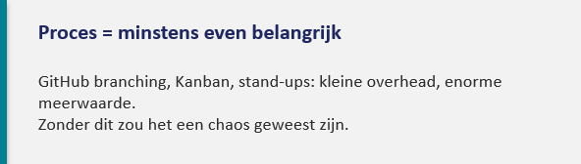
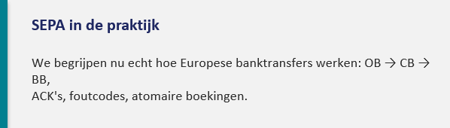
WAT HEBBEN WE GELEERD?

Slide 24


SUGGESTIES VOOR DE WORKSHOP
WAT ZOUDEN WIJ ANDERS DOEN?
Bank 1 en Bank 2 eerderafstemmen
Docker-setup op dag 1 configureren
Meer gebruikmaken van plan-mode in AI-agents
SUGGESTIES VOOR DE WORKSHOP
Dag 1: verplicht gedeeld endpoint-contract tussen alle banken voor betere interoperabiliteit
Dag 3: georganiseerde 'hack-sessie' waarbij teams elkaars systemen proberen te breken
Zelf een clearing bank bouwen

Slide 25
THANK YOU

